Slide 1
Промежуточные итоги научно-прикладного проекта: «Расширение позитивного социального опыта обучающихся на основе сетевой интеграции ресурсов образовательной организации и «Российского движения школьников»
Муниципальное общеобразовательное учреждение
«Средняя общеобразовательная школа №3 имени Ю.А. Гагарина»
города Аши Ашинского муниципального района
Челябинской области
Кафедра воспитания и дополнительного образования ГБУ ДПО ЧИППКРО

Slide 2
Инвариантная часть
Семинар для родителей обучающихся
«Позитивный социальный опыт обучающихся
на основе интеграции ресурсов образовательной организации и «Российского движения школьников»
Вебинар
«Актуальные практики расширения позитивного социального опыта обучающихся на основе сетевой интеграции ресурсов образовательной организации и «Российского движения школьников»
Модульный курс
для педагогических и руководящих работников общеобразовательных организаций Челябинской области
«Активные методы и формы воспитания обучающихся. Расширение позитивного социального опыта школьников»
(8 часов, очная форма обучения), 06.11.18г.
на базе МКОУ «СОШ № 3 им. Ю.А. Гагарина» г. Аши
Представлена социально-образовательная среда, построенная на основе сетевой интеграции ресурсов образовательной организации и «Российского движения школьников».
Раскрыто содержание направлений социально-значимой, творческой деятельности, различных форматов общения и встреч, возможностей выхода идей и проектов на новый уровень представления и признание личного и коллективного успеха.
Участники: 55 родителей обучающихся, 12 муниципалитетов, 180 педагогических работников.

Slide 3
Условия, обеспечивающие сетевую интеграцию ресурсов образовательной организации и «Российского движения школьников»
Психолого-педагогические
Организационные
Единство и согласованность подходов к формированию позитивного социального опыта школьников.
Создание коллективов по направлениям деятельности РДШ для развития и работы в системе наставничества, партнерства и развития.
Участие в социально-значимой деятельности, достижение реальных результатов и расширение социального опыта взаимодействия.
Использование механизма самоуправления в осуществлении социально-значимой деятельности; освоение новых ролей.
Использование возможностей для школьников раскрывать свои таланты за счет включения их в деятельность на уровне района, области, страны.
Договоры с организациями-партнёрами для сети распространения опыта:
с МКУ ДО «Физкультурно-спортивный центр» по разработке дополнительной общеразвивающей программы «СпортУм»;
со школами г. Аши по организации профориентационных смен для школьников в каникулярный период;
с НКО «Союз» по созданию и функционированию муниципального ресурсного центра «Полигон»;
с образовательными организациями г. Аши по реализации совместной деятельности по направлениям РДШ.

Slide 4
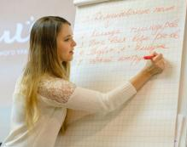
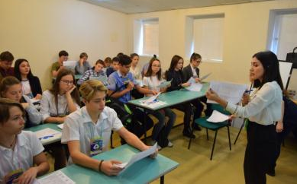
Разработка и реализация муниципальной программы по работе с активом школьников образовательных организаций Ашинского муниципального района
«Лидерские субботы» -
ключевой проект по работе с активом школьников
Это ежемесячные встречи активистов образовательных организаций по решению различных вопросов, организации мероприятий, обмену опытом.
Для участников проекта проводятся тренинги личностного роста и командообразования, семинары и мастер-классы по информационному обеспечению проектов, социальному проектированию; консультации опытных экспертов.
Опыт «Лидерских суббот» представлен на
II Всероссийском педагогическом семинаре-совещании для педагогов образовательных организаций, реализующих направления деятельности РДШ (г.Иркутск)

Slide 5
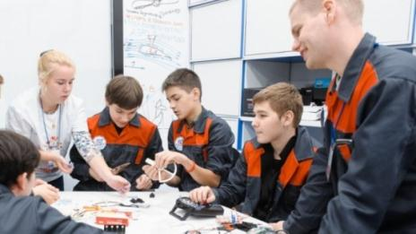
Разработка и обновление содержания и форм профессионального самоопределения обучающихся в каникулярный период
Профильные профориентационные смены
для старших школьников
участие в деловых играх и профессиональных квестах;
знакомство с ситуацией на рынке труда Ашинского района;
интерактивные площадки, на которых можно задать вопрос специалистам;
условия для прохождения профессиональной консультации;
психологическое и профориентационное тестирование;
общение с потенциальными работодателями, изучение специфики производств.

Slide 6
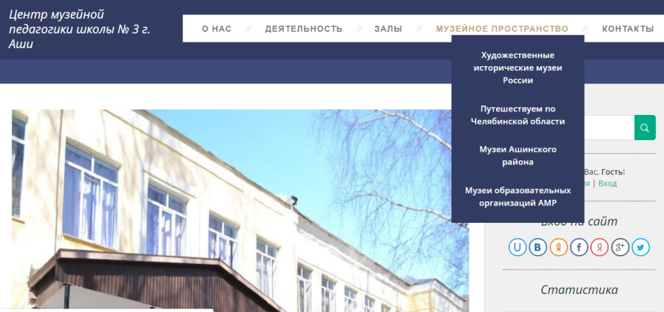
Апробация социальных практик обучающихся в условиях сетевого взаимодействия («Центр музейной педагогики»)

Slide 7
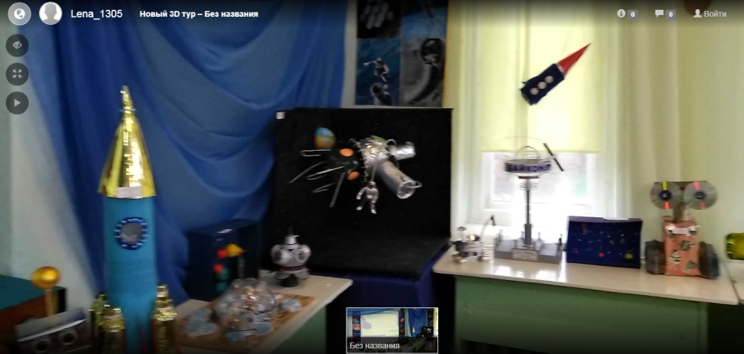
Виртуальные экскурсии по музеям Ашинского района
Онлайн - экскурсия по залу Музея технического творчества

Slide 8
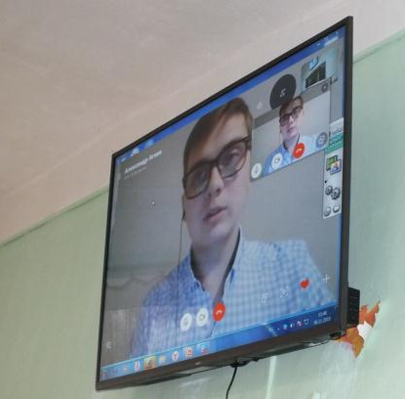
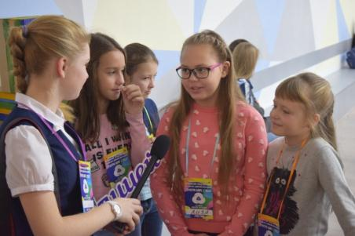
Школьный медиацентр (начало)
Школьная газета «Школьный экспресс»
Школьное телевидение

Slide 9
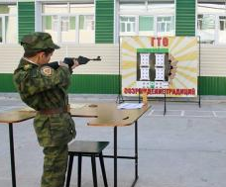
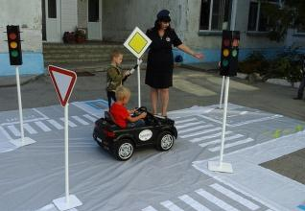
Муниципальный ресурсный центр «Полигон»
Мобильный автогородок, мобильный тир,
полоса препятствий
учебные и внеурочные занятия по изучению ПДД и профилактике ДДТТ;
тренировки по пожарно-прикладным видам спорта и спортивному туризму;
спортивные соревнования, игры, эстафеты;
военно-спортивные игры, учебные сборы.

Slide 10
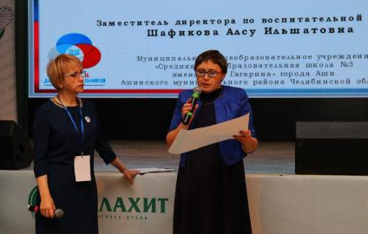
Наша информационная открытость
Презентация опыта
Публикации
Региональный слет-форум «Вместе с РДШ» (г. Челябинск)
II Всероссийское педагогическое семинар-совещание для образовательных организаций, реализующих направления деятельности РДШ (г. Иркутск)
«Развитие социально-образовательной среды на основе интеграции ресурсов образовательной организации и «Российского движения школьников» Воспитание человека в эпоху глобальных преобразований: материалы Международной научно-практической конференции / Челябинск – Москва, 2018 г.
«Российское движение школьников» как ресурс развития социально-образовательной среды образовательной организации» Информационно-методический журнал «Внешкольник», 6 / 2018 г.

Slide 11
Перспективы на 2019 год
Разработка и реализация краткосрочных дополнительных общеразвивающих программ (16 ч., 24 ч.) по подготовке и участии в проектах РДШ.
Разработка межшкольной дополнительной общеразвивающей программы по развитию социальной активности и инициативы школьников.
Апробация диагностического инструментария для оценки позитивного социального опыта обучающихся.
Участие школьников в проектах РДШ на уровне района, области, страны.
Создание детско-взрослых сообществ по направлениям РДШ.
Заключение договоров с организациями Ашинского муниципального района для реализации совместной деятельности по направлениям РДШ.
Развитие партнерских отношений с родителями обучающихся с целью повышения эффективности работы РИП.

